Slide 1
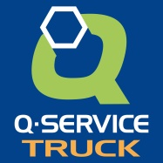
SERWIS POJAZDÓW CIĘŻAROWYCH
Lorenc Logistic Polska
ul. Zielna 14 b
87-800 Włocławek
tel. 54 426 28 95 fax. 54 426 22 63

Slide 2
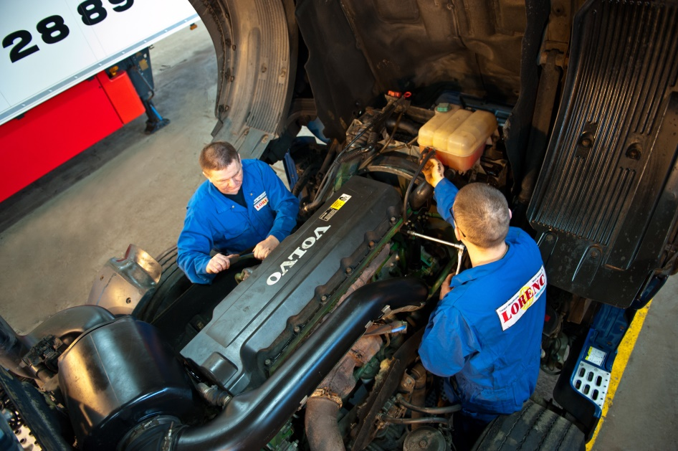
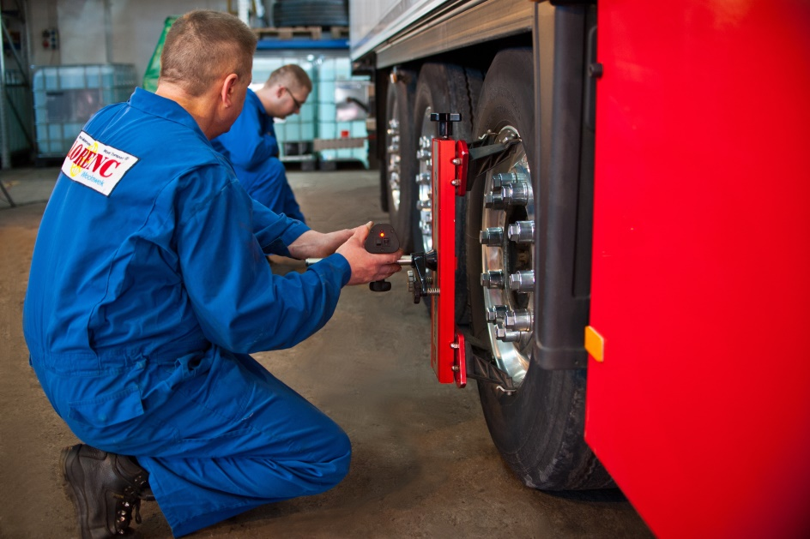
Serwis Lorenc Logistic Polska został otwarty w 2012 roku.
Powstał na potrzeby wszystkich, którzy szukają profesjonalnego warsztatu
dla pojazdów ciężarowych, świadczącego kompleksowe usługi
na najwyższym poziomie.
Zajmujemy się kompleksową obsługą i naprawą wszystkich typów samochodów ciężarowych i naczep, wykorzystując najnowocześniejsze urządzenia diagnostyczne.
Nasi mechanicy są regularnie szkoleni, aby zapewnić naszym klientom
profesjonalne usługi.

Slide 3
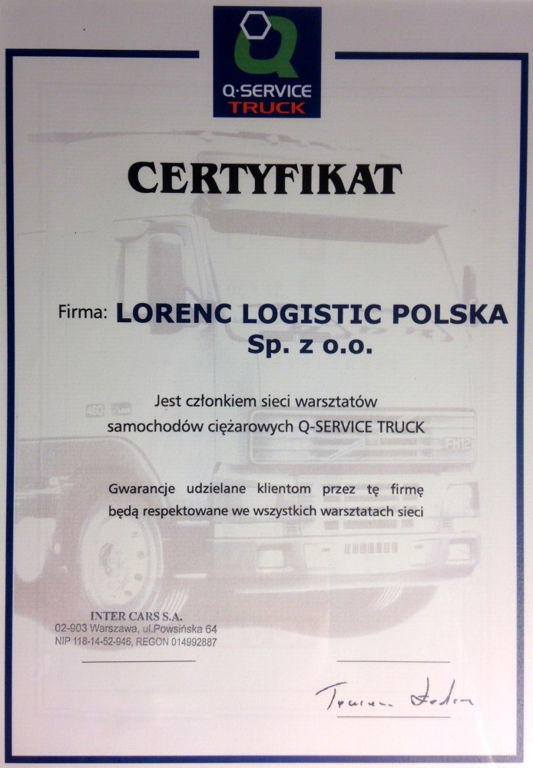
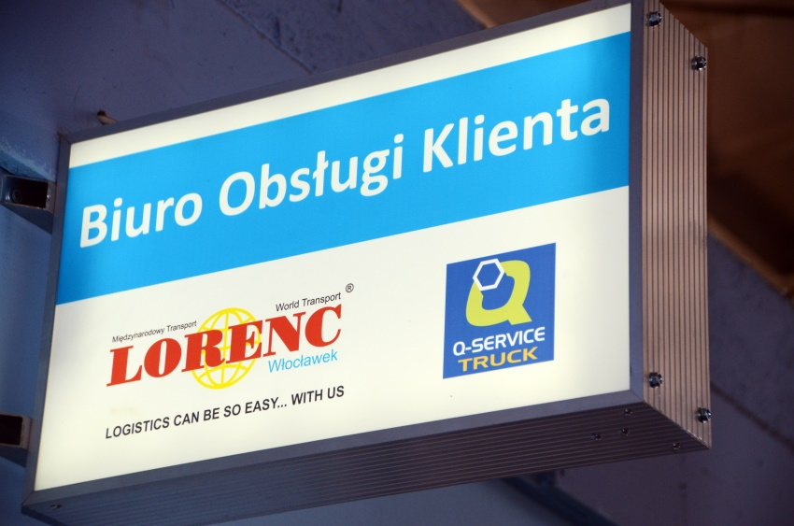
W lipcu 2016 roku otrzymaliśmy certyfikat Q-Service Truck,
a co za tym idzie – dołączyliśmy do prestiżowego grona warsztatów
spełniających bardzo wysokie wymagania techniczne
oraz świadczących usługi na najwyższym poziomie.

Slide 4
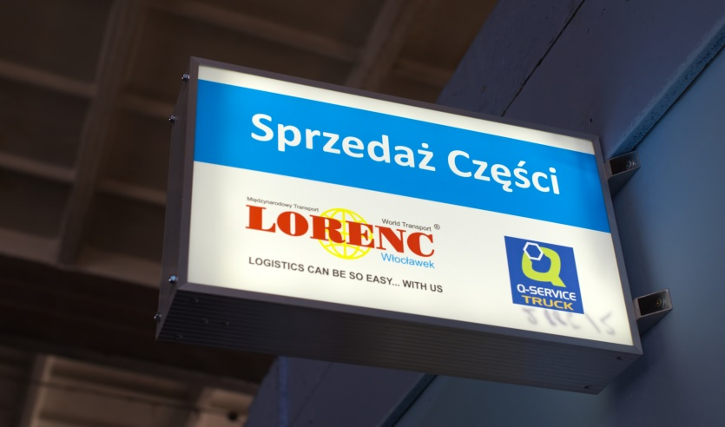
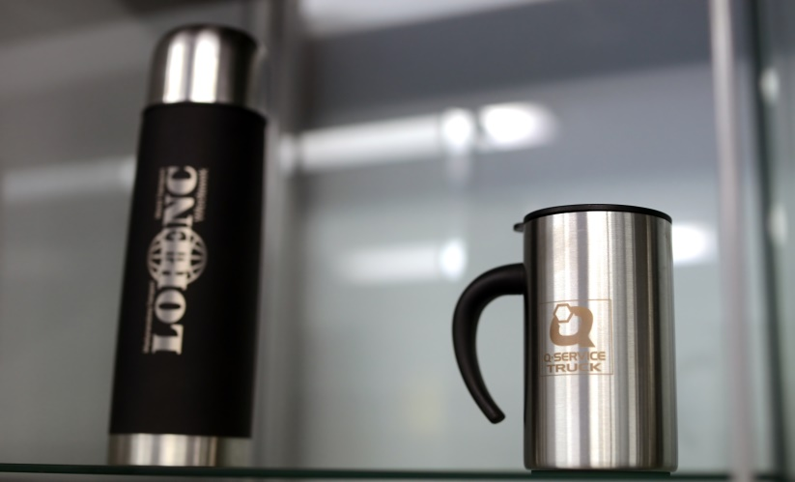
Q-Service Truck jest pierwszą ogólnopolską siecią warsztatów
zajmujących się przeglądami i naprawami pojazdów użytkowych tj. aut ciężarowych, przyczep, naczep i autobusów. Organizację tę powołała w 1999r. firma Inter Cars S.A. największy importer i dystrybutor części zamiennych
do większości marek samochodów osobowych i użytkowych.
Inter Cars SA jest właścicielem znaku towarowego Q-Service Truck.

Slide 5
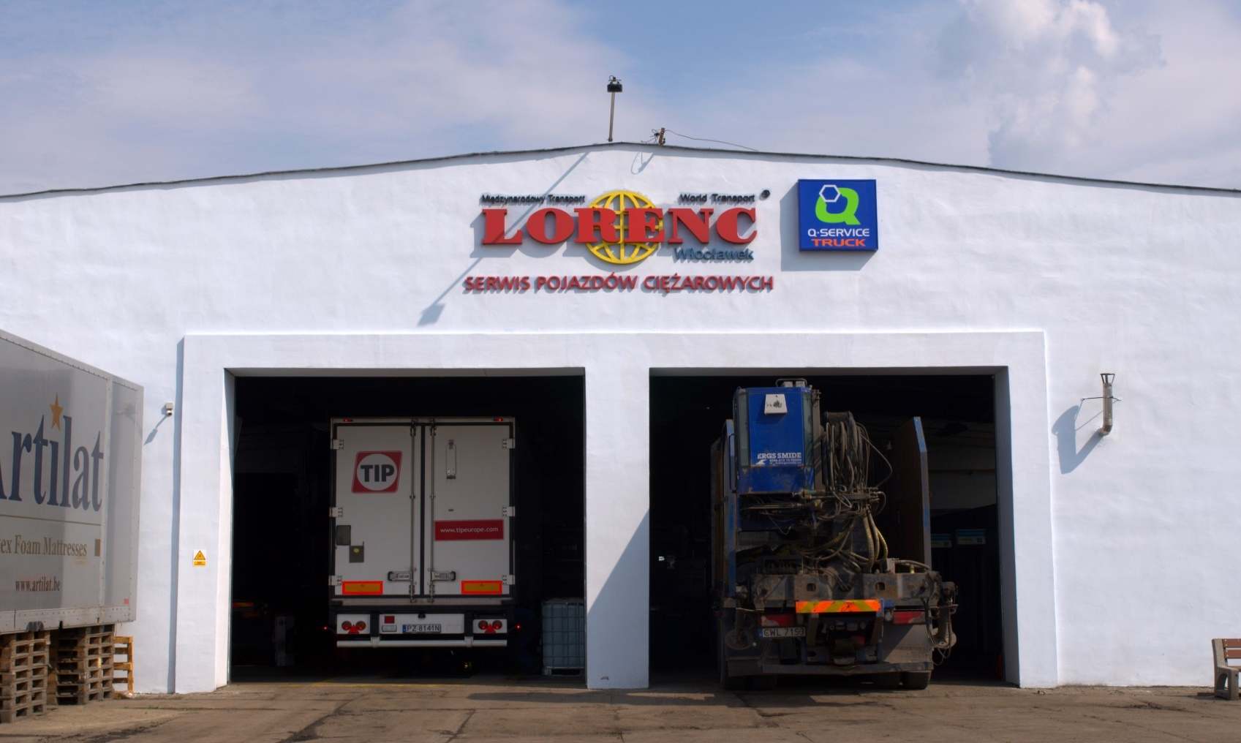
Obecnie do sieci Q-Service Truck należy ponad 70 warsztatów,
które łączą wysokie standardy z przejrzystymi cenami. Warsztaty zrzeszone
pod znakiem Q-Service Truck zachowują własną tożsamość,
która zawsze stawiana jest na pierwszym miejscu.

Slide 6
W naszym serwisie wykonywane są następujące rodzaje usług:
naprawy silnika i skrzyni biegów
wymiana płynów eksploatacyjnych oraz filtrów
naprawy podwozia
drobne naprawy karoserii, spawanie elementów ze stali nierdzewnej
laserowy pomiar geometrii pojazdów łącznie z naczepami
naprawy systemów hamulcowych i pneumatycznych WABCO, HALDEX i KNORR diagnostyka i naprawy ABS + EBS + ECAS + TCE systemu
naprawy, kontrole i napełnianie układów klimatyzacji czynnikiem chłodniczym

Slide 7
W naszym serwisie wykonywane są następujące rodzaje usług:
elektroinstalacje pojazdów, naprawy rozrusznika i alternatora
naprawy niezależnych ogrzewań WEBASTO, EBERSPRÄCHER, naprawy i kontrole niezależnych klimatyzacji WEBASTO
układy paliwowe
diagnostyka usterek i testy wszystkich elektronicznych systemów przy użyciu diagnostyki WabcoWürth
drobne naprawy lakiernicze
wymiana opon oraz wyważanie kół

Slide 8
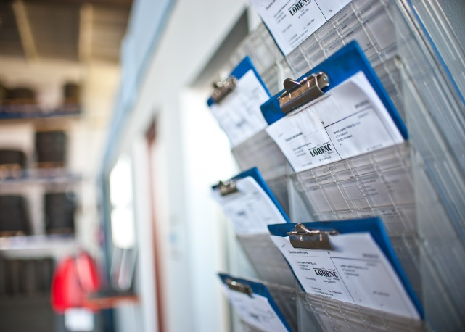
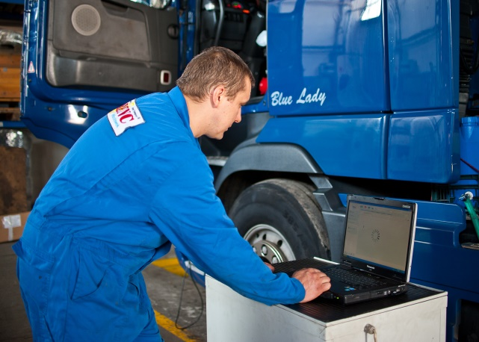
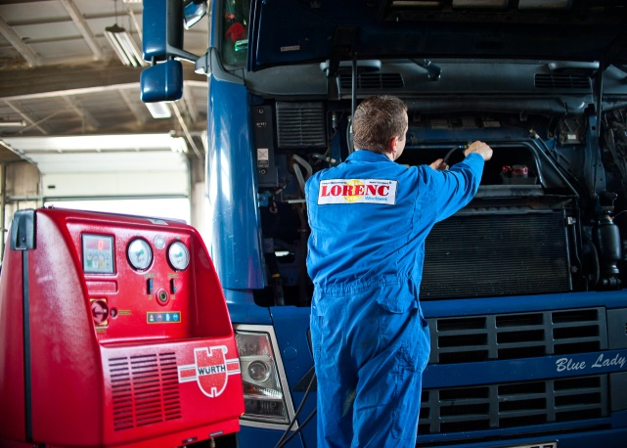
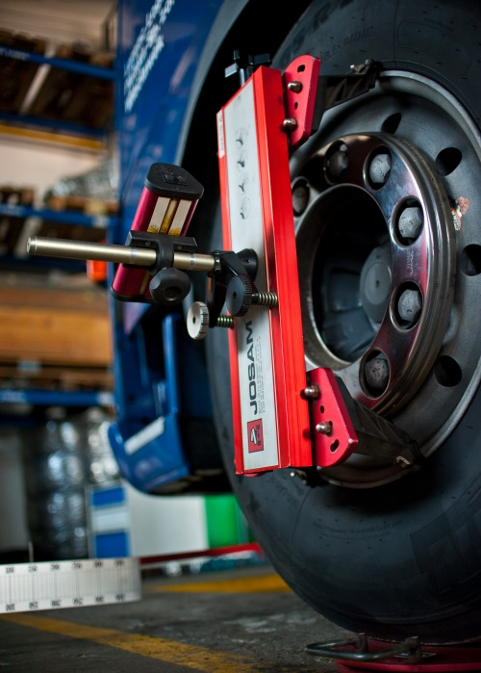
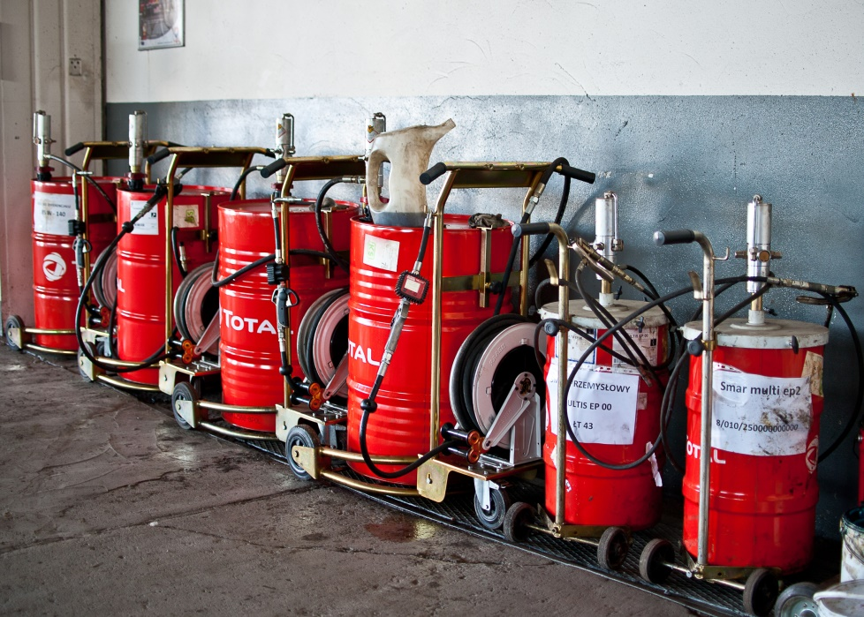
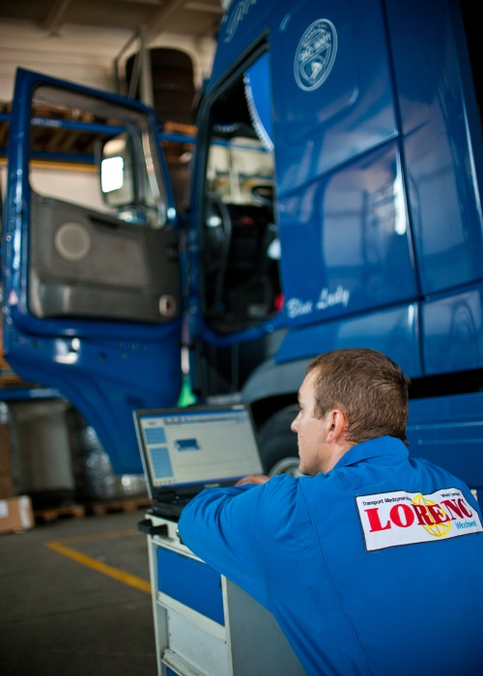

Slide 9
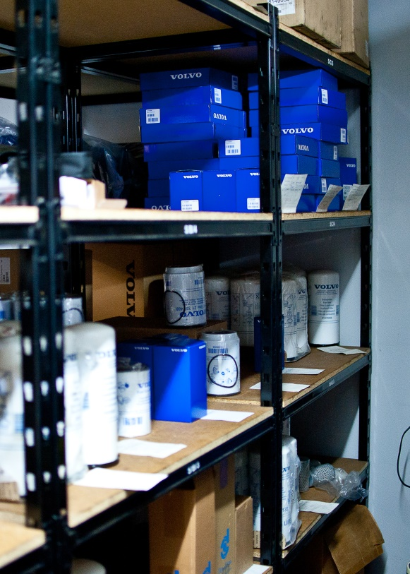
Dodatkowo oprócz napraw zapewniamy sprzedaż:
części zapasowych wymienionych marek pojazdów
płynów eksploatacyjnych
płynu AdBlue
akumulatorów
wyposażenia ADR
pasów zabezpieczających ładunek
opon nowych oraz Remix
akcesoriów

Slide 10
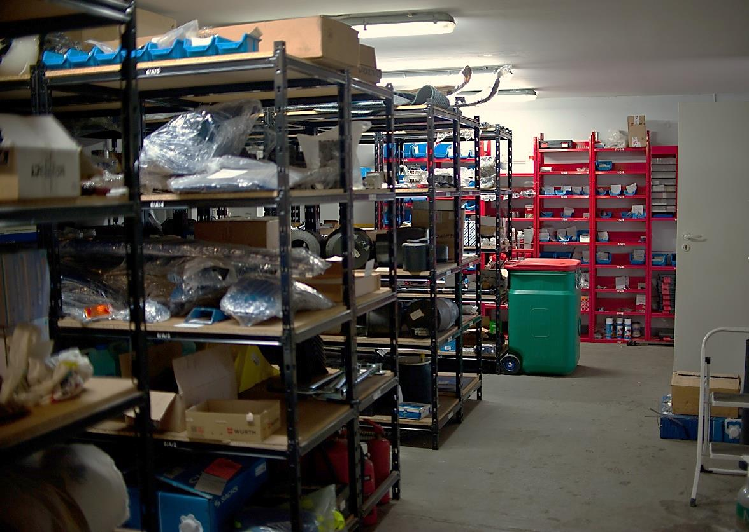
Posiadamy własny magazyn części zamiennych
Tel. +48 54 426 28 95
e-mail: magazyn.czesci@lorenc-logistic.com.pl

Slide 11
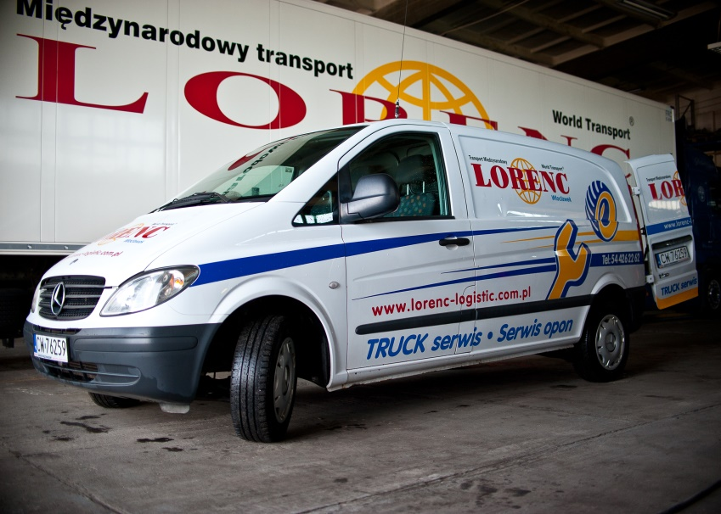
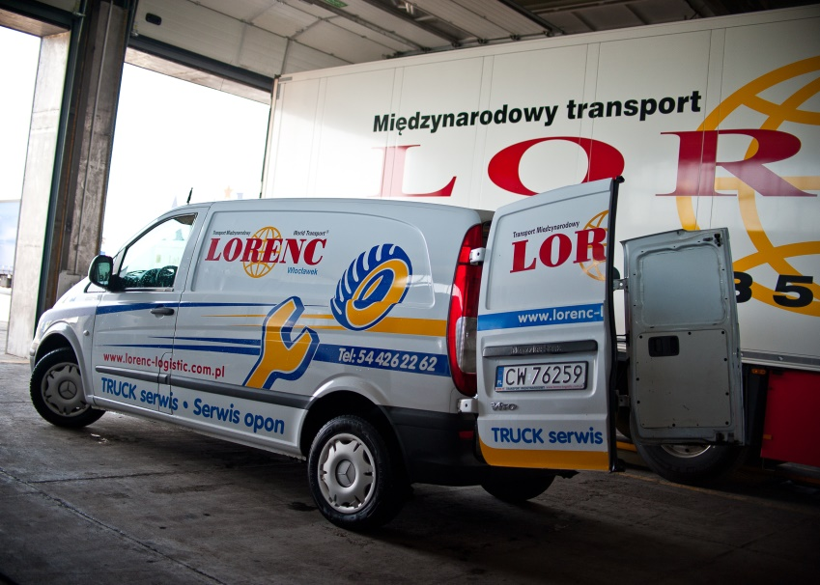
Serwis mobilny 24h
specjalistycznie wyposażony van do dyspozycji całą dobę, 7 dni w tygodniu
naprawa w miejscu zdarzenia

Slide 12
Lorenc Logistic Polska z siedzibą we Włocławku
Tomasz Kuźnicki – Dyrektor Serwis Pojazdów Ciężarowych:
telefon: +48 515 174 118 Fabian Pakulski – Kierownik Serwisu
+48 54 428 28 89 telefon: +48 797 418 754
+48 54 426 22 62
e-mail: kuznicki@lorenc-logistic.com.pl e-mail: pakulski@lorenc-logistic.com.pl

Slide 13
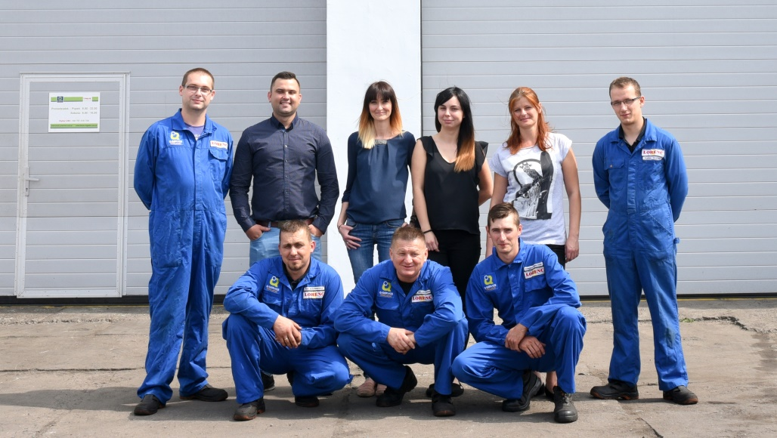
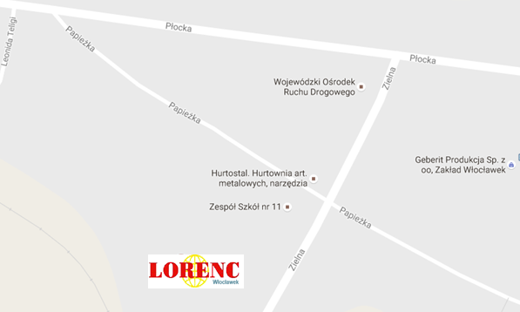
ZAPRASZAMY DO WSPÓŁPRACY!
Serwis Pojazdów Ciężarowych Lorenc Logistic Polska
ul. Zielna 14 b
87-800 Włocławek
tel. 54 426 28 95

